Slide 1
蔬菜大棚监测系统
小组成员：
饶富平
丘伟杰
杨计恒
杨兴钊

Slide 2
项目简介
研究对象：大棚蔬菜种植
研究目的：对大棚蔬菜进行监控，保证良好的大棚蔬菜生长环境，从而提高蔬菜产量。
应用前景：其符合我国可持续农业发展的需要，通过互联网就可以远程监测蔬菜生长环境，可以高度拓展，各种传感器可以随时添加，在我国现代农业生产中应用前景巨大。

Slide 3
项目特色
可以对大棚内的参数进行实时监测，检测系统的折线图和直方图可以直观地反映温度，湿度，二氧化碳浓度，光照强度的实时变化情况。通过数据库查询方法可以查询历史数据。还有警报系统，可以在参数发生异常时及时提醒，让用户快速作出反应。

Slide 4
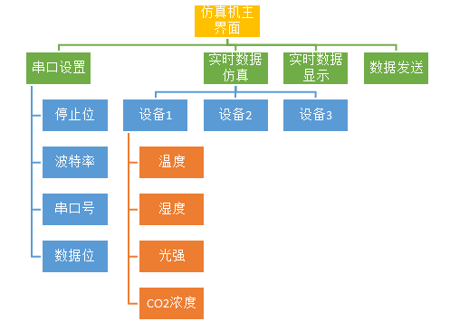
仿真机结构图

Slide 5
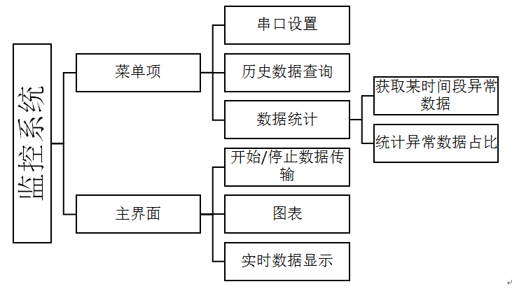
监控系统结构图

Slide 6
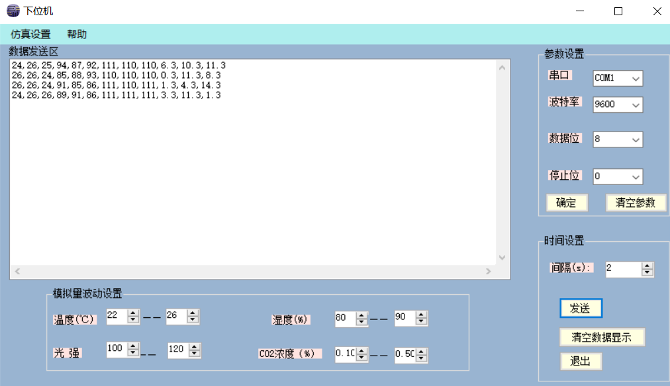
下位机运行

Slide 7
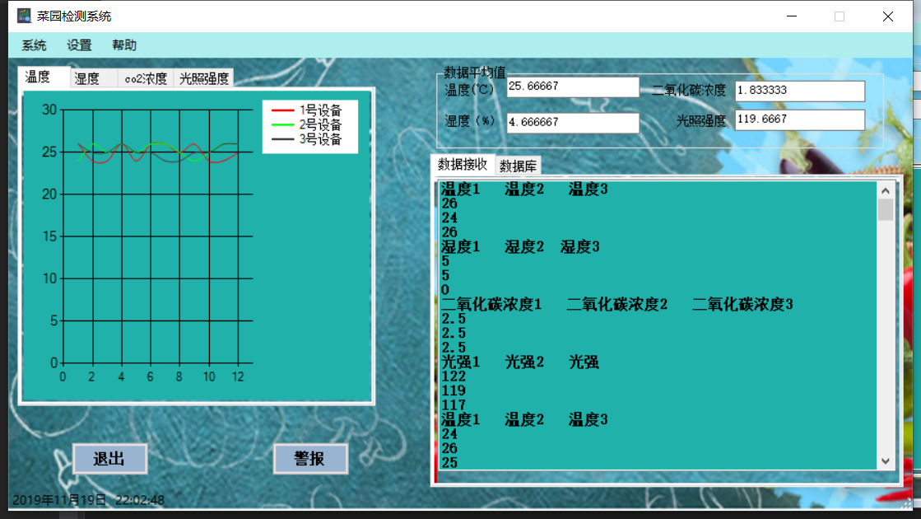
上位机运行

Slide 8
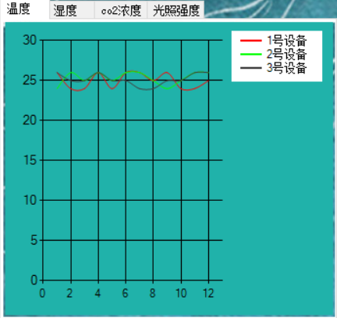
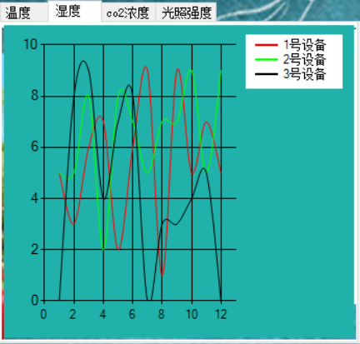
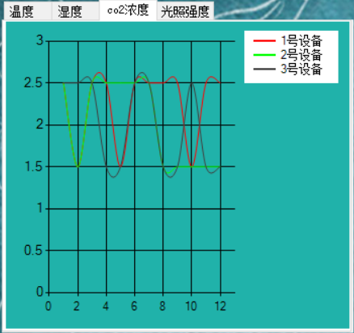
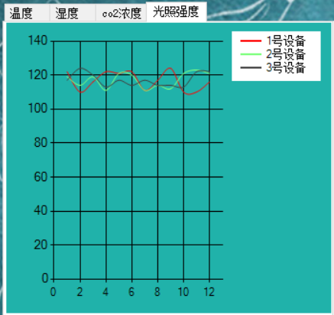
参数变化

Slide 9
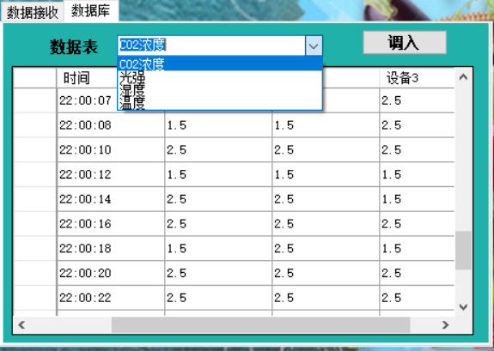
历史数据查询

Slide 10
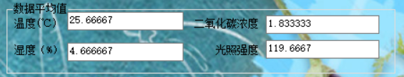



求平均值
菜单展示

Slide 11
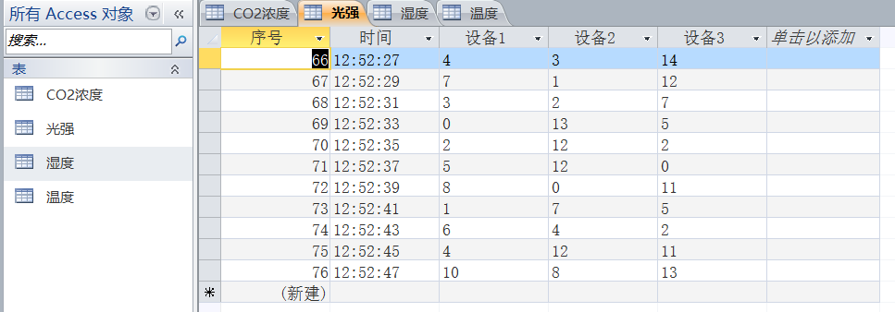
数据库展示

Slide 12
改进方向
增加用户登录窗体
增加异常数据统计功能
界面更加美化

Slide 13
小组分工
饶富平：数据仿真，串口通信，曲线图绘制， 数据库完善
丘伟杰：上位机设计，数据库完善
杨计恒：下位机设计和PPT制作
杨兴钊：数据库制作和界面美化

Slide 14
感谢您的观看

